Slide 1
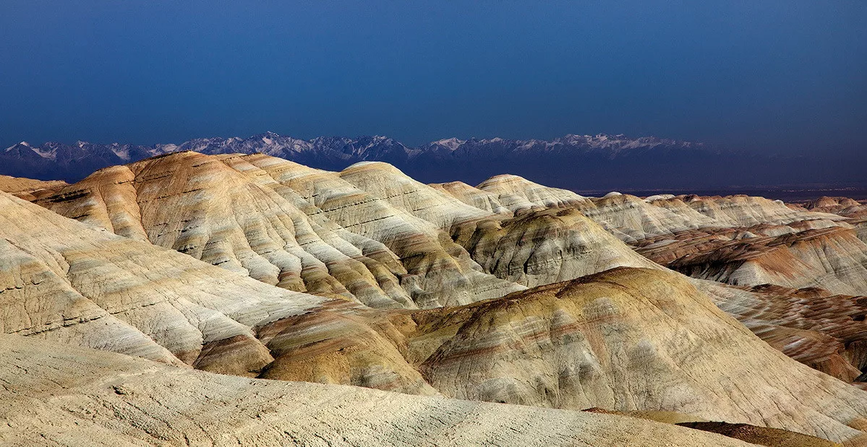
Орыс сыныптарына арналған қазақ тілі мен әдебиеті 5-сынып
«Алтынемел» ұлттық саябағында

Slide 2
Сабақтың мақсаты: 5.4.3.1. Жазба жұмыстарында сипаттау, бейнелеу құралдарын қолданып жазу.

Slide 3
Сабақтың кезеңі/уақыт | Педагогтің әрекеті | Оқушының әрекеті | Бағалау | Ресурстар
Сабақтың басы | Жаңа сөздермен танысу. Сөздерді оқу, қайталау, сөз тіркесін құрастыру. Ұлттық қорық Үңгірлер Жер көлемі Мекендеу Қорықшы Айтылым. 1-тапсырма. Суретке қарап, «Табиғат ғажайыптары» тақырыбында шағын мәтін құрап жаз. | Жаңа сөздермен танысады, оқиды. Сөз тіркесін құрастырады. Мысалы: Жер көлемі кең. Суретті пайдаланып, «Табиғат ғажайыптары» тақырыбына шағын мәтін құрап жазады | Мұғалім оқушылардың жауабына қарай бағалайды. Басбармақ | Слайд Суреттер

Slide 4
Сабақтың ортасы | Жазылым. 2-тапсырма. Өлеңді оқы. Сұраққа жауап бер. 1. Сен қай жерде тудың? 2. Туған жерің табиғаты қандай? 3. Туған жеріңді жақсы көресің бе? Жақсы көрсең не себепті? О, туған жер! Барымның Сәттілері сенікі. Балы болса, жанымның Тәттілері сенікі. (С.Жиенбаев) Тыңдалым. Оқылым. 3-тапсырма. Тыңда. Мәтінді оқы. | Өлеңді оқыпғ сұрақтарға жауап береді Мәтінді оқып, түсінгенін айтады | Оқушылар сыныптастарының жауабын тыңдай отырып бірін-бір бағалайды. Мұғалімнің бағалауы.

Slide 5
Сабақтың соңы | Айтылым. 4-тапсырма. Мәтін бойынша сұрақтарға жауап бер. Жазылым. Айтылым. 5-тапсырма. Көп нүктенің орнына керекті қос сөздерді қойып, сөйлемді көшіріп жаз. | Мәтіннің сұрақтарына жауап береді Мәтіндегі көп нүктелердің орнына қос сөздерді қоя отырып, көшіріп жазады | Түрлі смайлик Бағдаршам

Slide 6
Сау болыңыздар!

